Slide 1



Serverless de A a Z
Renato Groffe
Microsoft MVP, MTAC
linkedin.com/in/renatogroffe
Roberto Fonseca
Microsoft MVP, MTAC
linkedin.com/in/rffonseca

Slide 2


Slide 3

Agenda
O desafio Serverless de A a Z
Uma visão geral dos serviços do Microsoft Azure
https://bit.ly/cloud-skills-challenge-serverless

Slide 4
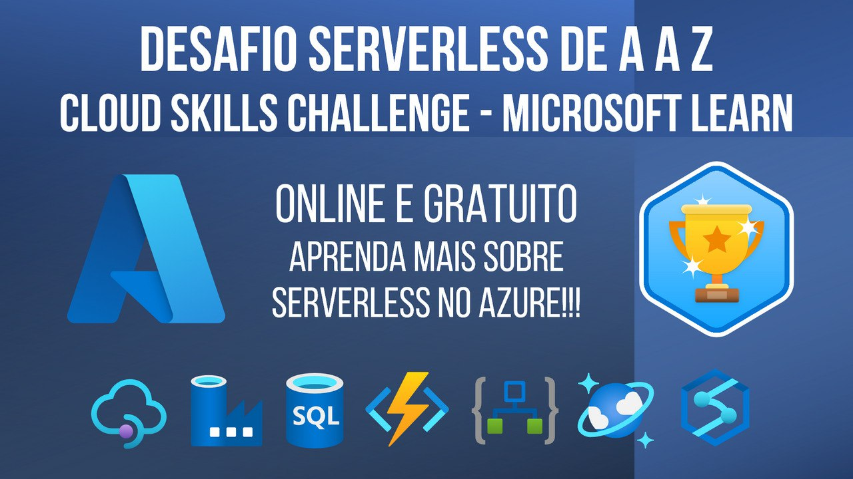

Slide 5
Tecnologias abordadas no Desafio
Azure Functions
Azure API Management
Azure Logic Apps
Azure SQL
Azure Cosmos DB
Azure Data Factory
Microsoft Azure

Slide 6
Exames relacionados ao Desafio
AZ-900: Microsoft Azure Fundamentals
DP-900: Microsoft Azure Data Fundamentals
AZ-204: Developing Solutions for Microsoft Azure
AZ-305: Designing Microsoft Azure Infrastructure Solutions
Microsoft Azure

Slide 7
Por que se certificar?
Possibilidade de seguir um roteiro estruturado de estudos
Validar e aprofundar conhecimentos
Aprender também novas tecnologias e ficar por dentro de novidades
Empresas nacionais e internacionais enxergam com bons olhos
Microsoft Azure

Slide 8
OBRIGADO!

